Slide 1
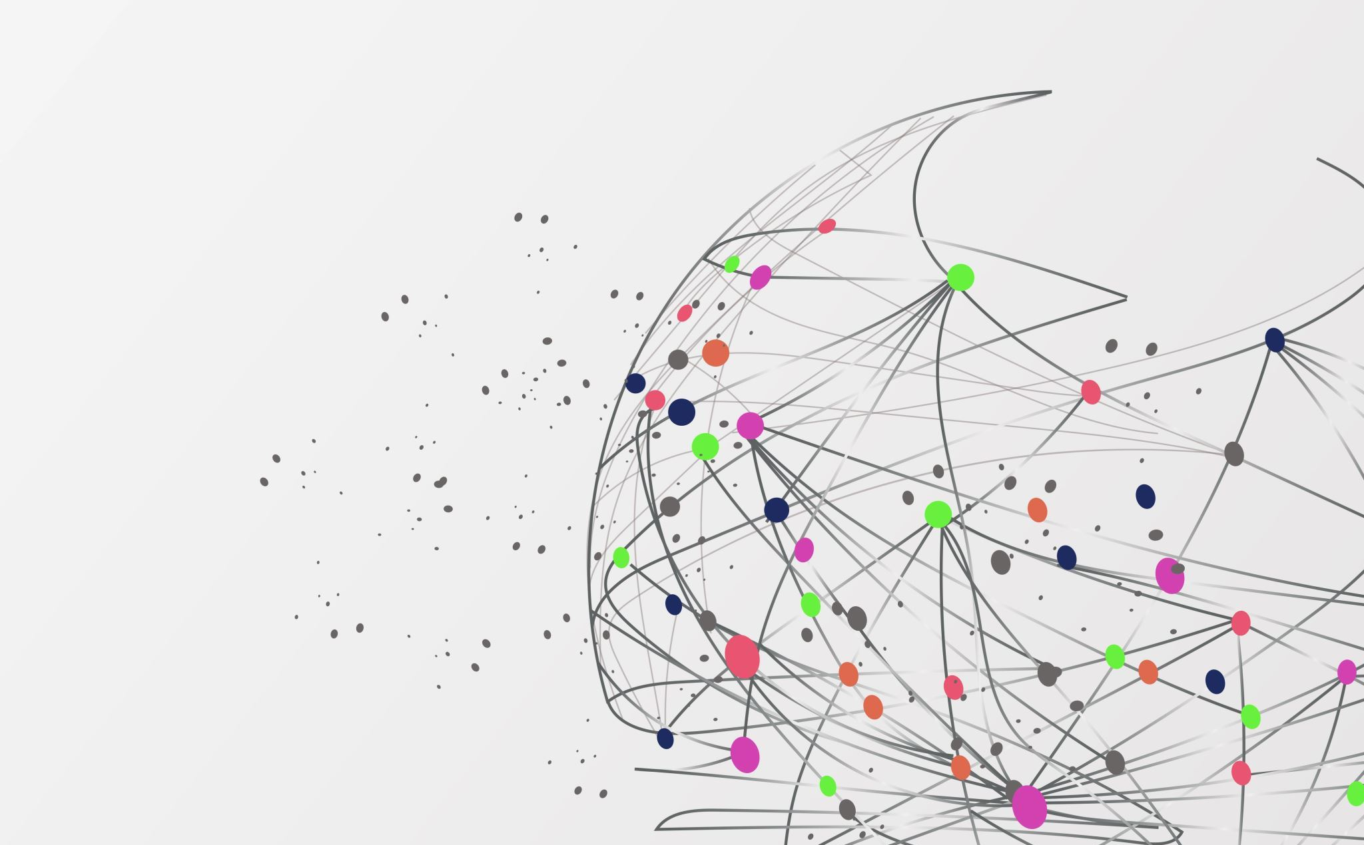
Die Arbeitlosigkeit
Karolina Stec, 117126
Institut für Wirtschaftswissenschaften und Finanzwesen
Rzeszower Universität 2023/2024

Slide 2
Präsentationsplan
Definition von Arbeitslosigkeit
Arten der Arbeitslosigkeit
Maßnahmen gegen Arbeitslosigkeit
Phasen der Arbeitslosigkeit aus psychologischer Sicht
Wörterbuch

Slide 3
Was ist Arbeitslosigkeit?

Slide 4
Arten der Arbeitslosigkeit
friktionelle Arbeitslosigkeit
saisonale Arbeitslosigkeit
konjunkturelle Arbeitslosigkeit
strukturelle Arbeitslosigkeit

Slide 5
Warum ist die Unterscheidung der Arbeitslosigkeit nach Arten wichtig?

Slide 6
Maßnahmen gegen Arbeitslosigkeit
Aktive Arbeitsmarktpolitik
Passive Arbeitsmarktpolitik

Slide 7
Phasen der Arbeitslosigkeit aus psychologischer Sicht
Phase 1: Angst vor Arbeitsplatzverlust
Phase 2: Schock nach Arbeitsplatzverlust
Phase 3: Eintritt in die Situation der Arbeitslosigkeit
Phase 4: Traurigkeit und Resignation
Phase 5: Apathie und Unzufriedenheit

Slide 8
Negative Auswirkungen auf Wohlbefinden und Lebensqualität
Langeweile
depressive Gefühle
Ängste
Frustration
Somatisierung (verschiedene Krankheiten oder Beschwerden)
Abnahme des Selbstwertgefühls
Gefühle des Versagens oder der Wertlosigkeit
soziale Isolation

Slide 9
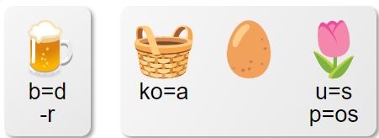
der Rebus
Die Arbeitslose

Slide 10
Wörterbuch

Slide 11
Quellen
https://studyflix.de/wirtschaft/strukturelle-arbeitslosigkeit-6047
•https://wirtschaftslexikon.gabler.de/definition/arbeitslosigkeit-27801
•https://de.wikipedia.org/wiki/Arbeitslosigkeit
•https://www.arbeitsrechte.de/arbeitslosigkeit/
https://santepsy.ch/de/psychische-gesundheit-und-arbeitslosigkeit/die-auswirkungen-von-arbeitslosigkeit-auf-die-psychische-gesundheit/

Slide 12
Vielen Dank für Ihre Aufmerksamkeit!

